Slide 1

স্বাগতম
সবাইকে

Slide 2
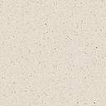


প
রি
চিতি
সেলিনা আক্তার
সহকারী শিক্ষক
বহদ্দারকাটা উচ্চ বিদ্যালয়
চকরিয়া, কক্সবাজার
মোবাইল: ০১৮১৫৮৫১৭৭৬
Email- selikamal8485@gmail.com
বিষয়ঃ কৃষি শিক্ষা
শ্রেণিঃ ৭ম
সময়ঃ ৪০ মিনিট

Slide 3
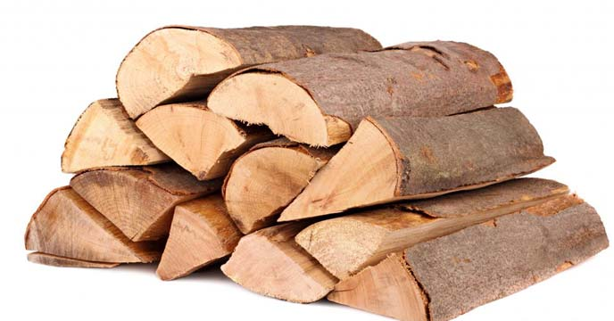
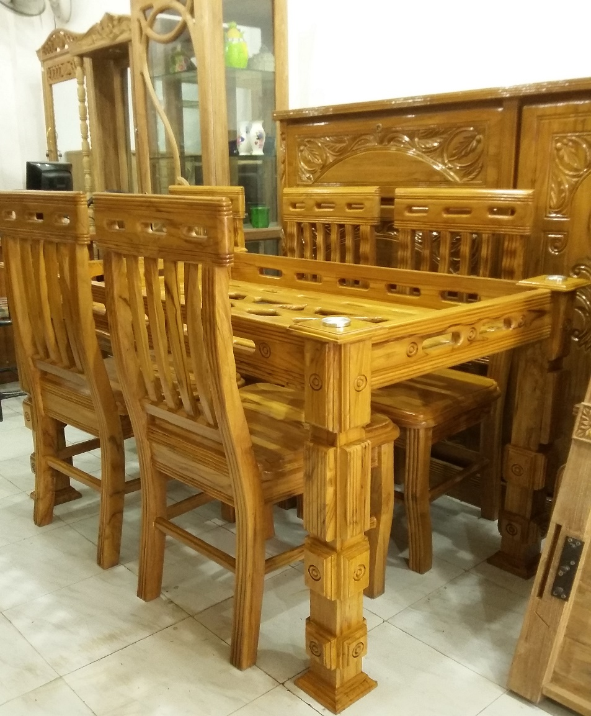
এসো কিছু ছবি দেখি-
কাঠ
কাঠের তৈরি ফার্নিচার

Slide 4

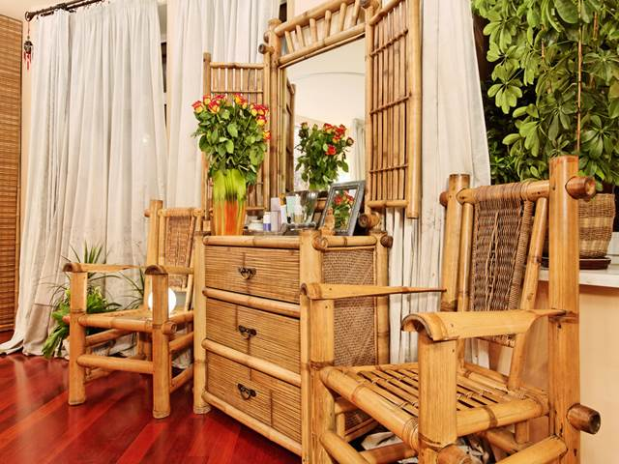
বাঁশ
বাঁশের তৈরি ফার্নিচার

Slide 5
আজকের পাঠঃ
কাঠ ও বাঁশের ব্যবহার
অধ্যায়-০৬
পাঠ-৭,৮

Slide 6
শিখনফল
এই পাঠ শেষে শিক্ষার্থীরা-
১.
কাঠের তৈরি দ্রব্যাদির তালিকা তৈরি করতে পারবে;
২.
কাঠ উৎপাদনকারি উদ্ভিদ এবং এর ব্যবহার ক্ষেত্র সমূহ চিহ্নিত করতে পারবে;
৩.
গ্রামীণ জীবনে কাঠ ও বাঁশের তৈরি দ্রব্যাদির গুরুত্ব ব্যাখ্যা করতে পরবে।

Slide 7
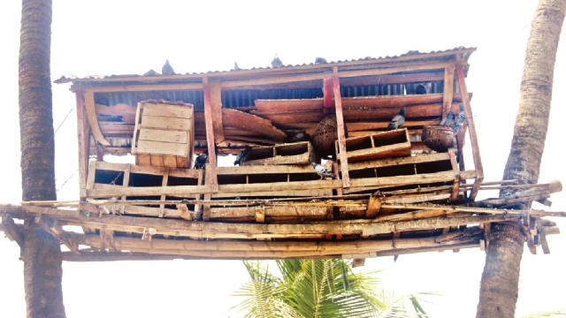
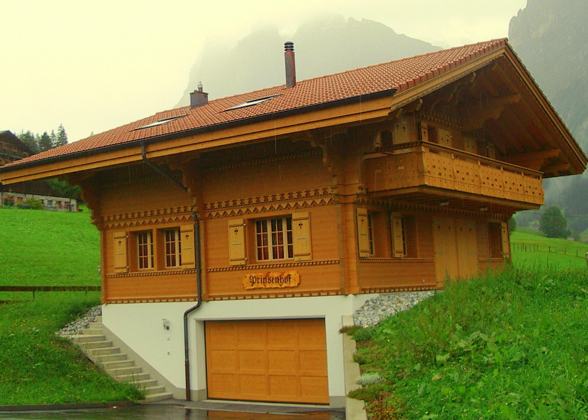
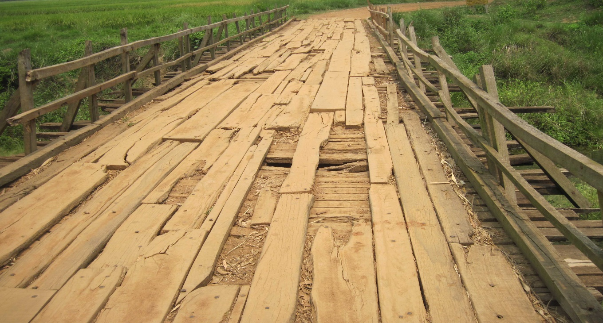
কাঠের ব্যবহার
বাসগৃহ, আড়া,পাটাতন তৈরিতে কাঠ ব্যবহার করা হয় ।

Slide 8
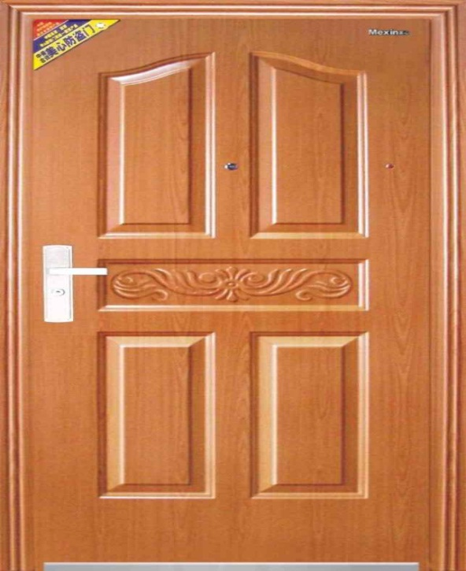
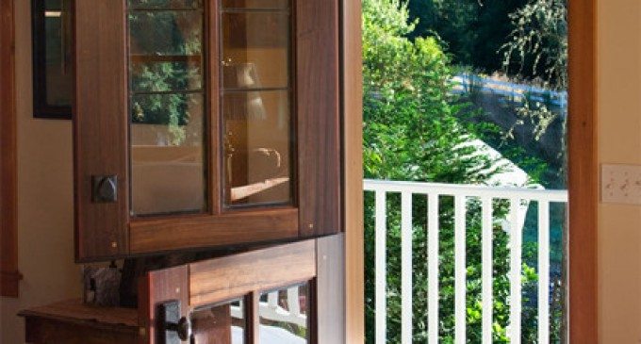
কাঠের ব্যবহার
দরজা- জানালা এবং ফ্রেম তৈরিতে কাঠ ব্যবহার করা হয় ।

Slide 9
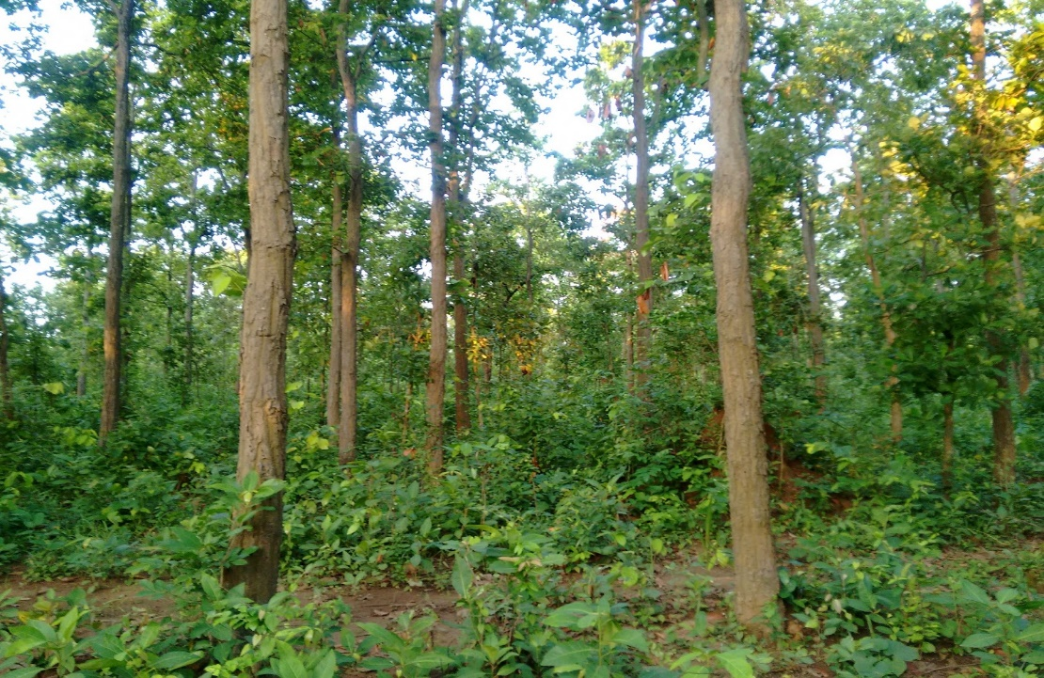
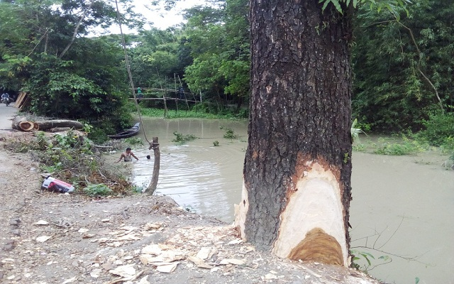
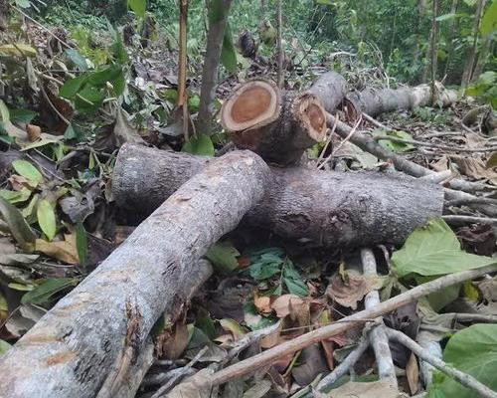
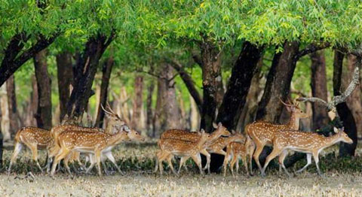
কাঠের উৎস
শাল
কড়ই
সেগুন
সুন্দরী

Slide 10


একক কাজ
তোমার বাড়ি ও বিদ্যালয় পরিবেশকে নিয়ে ভাব।এসব স্থানে কী কী জিনিস তৈরিতে কাঠের ব্যবহার হয় তার একটি তালিকা তৈরি কর ?

Slide 11
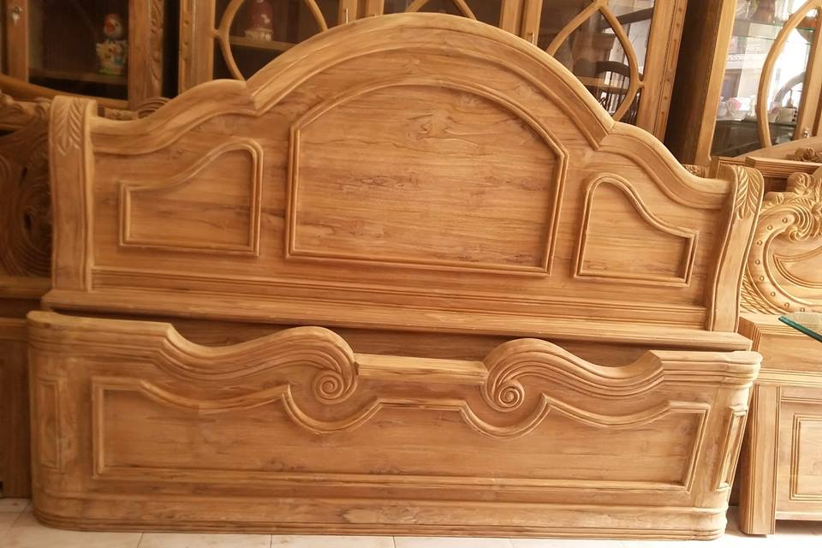
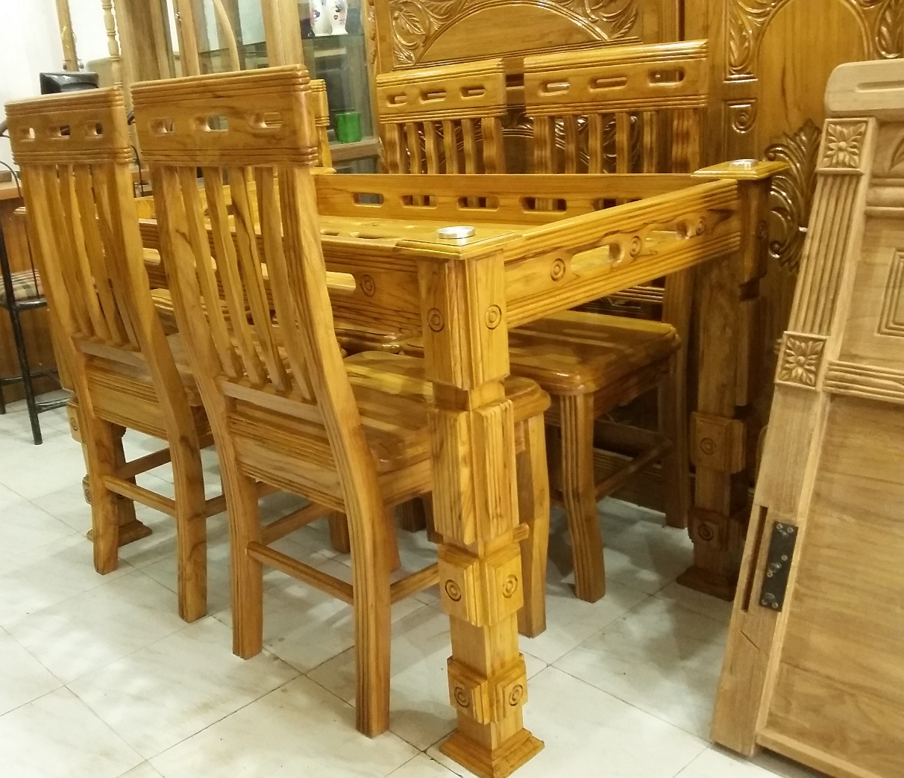
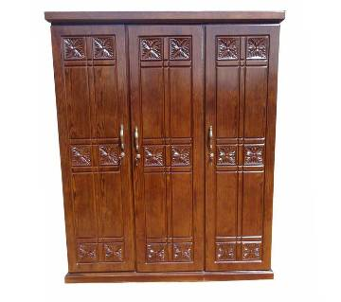
কাঠের ব্যবহার (আসবাপত্র তৈরি)
খাট
আলমারি
চেয়ার,টেবিল

Slide 12
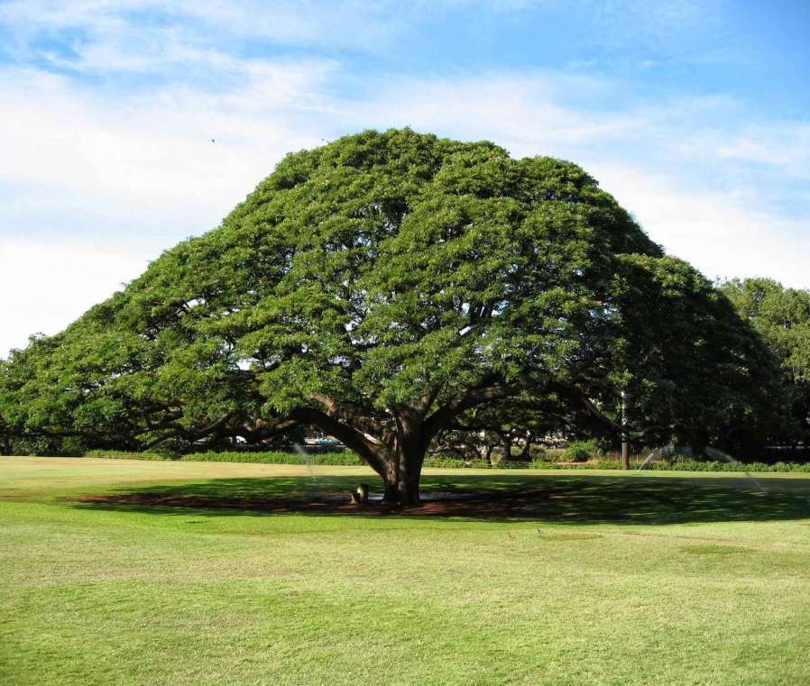
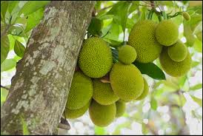
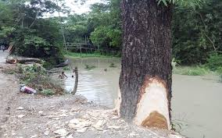
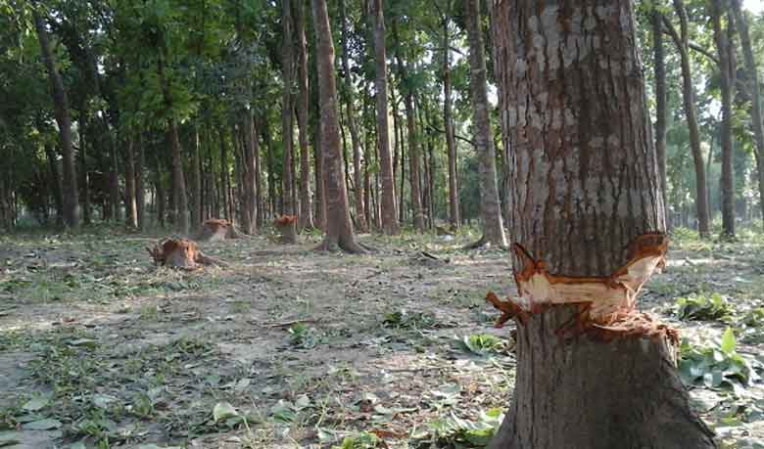
কাঠের উৎস
কাঁঠাল গাছ
রেইন্ট্রি গাছ
মেহগনি গাছ
কড়ই গাছ

Slide 13
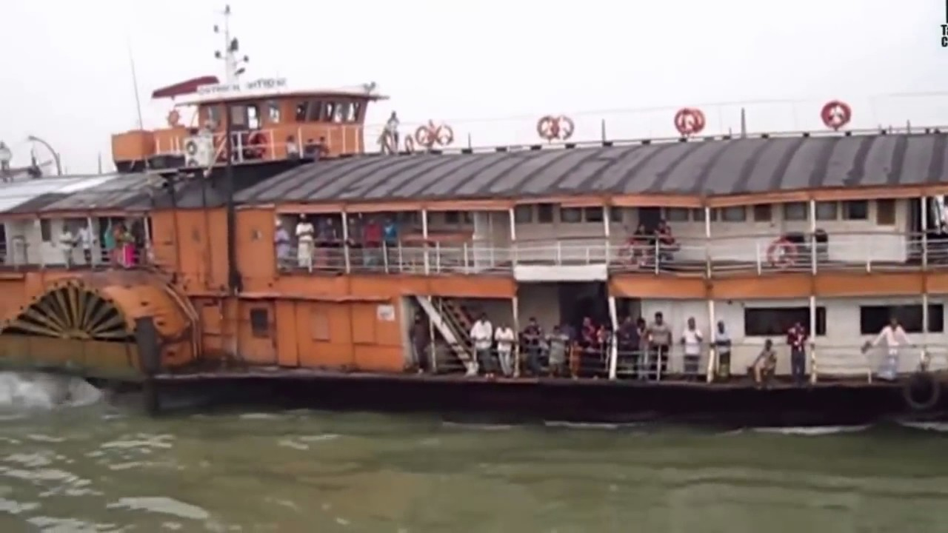
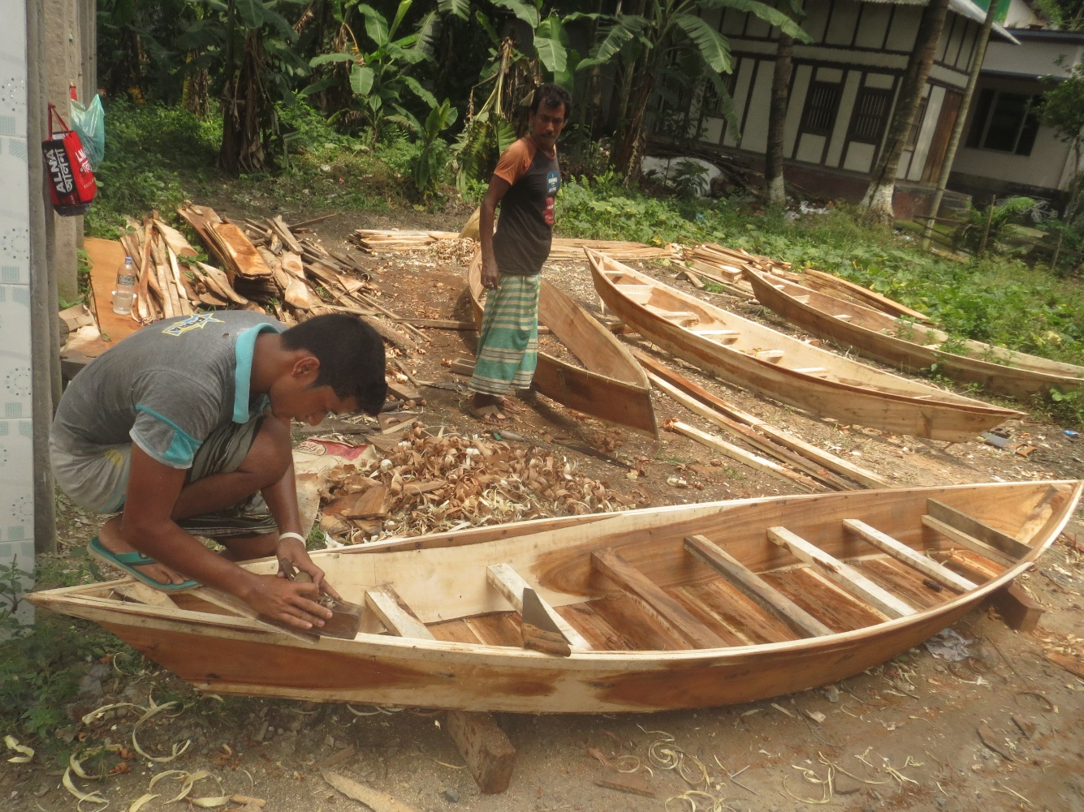
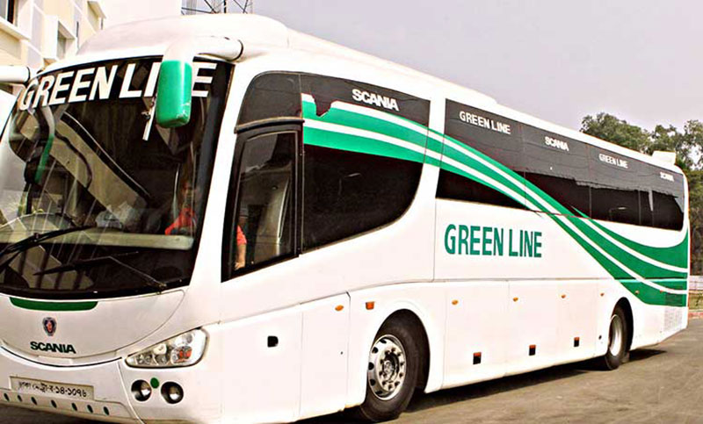
কাঠের ব্যবহার (যানবাহন তৈরি)
লঞ্ছ,স্টিমার
বাস
নৌকা

Slide 14

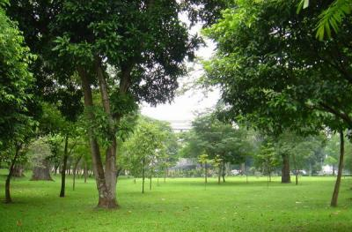
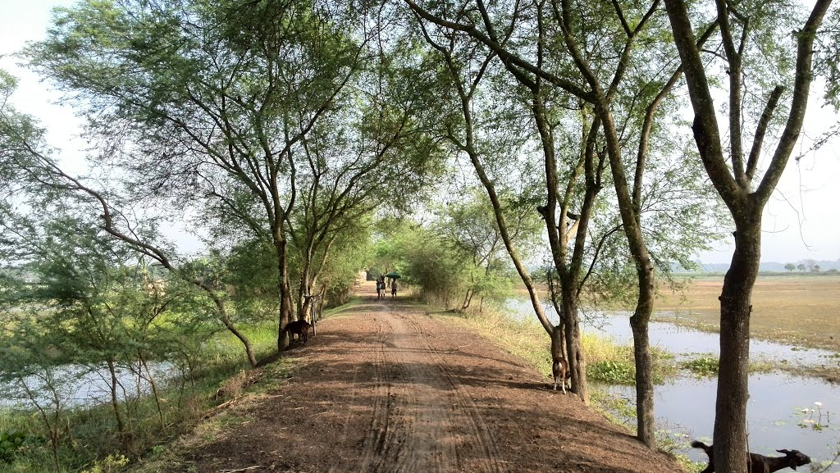
কাঠের উৎস
শাল
পিতরাজ
সেগুন
বাবলা

Slide 15
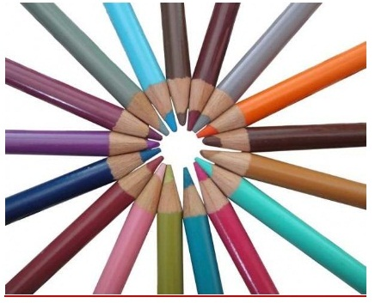
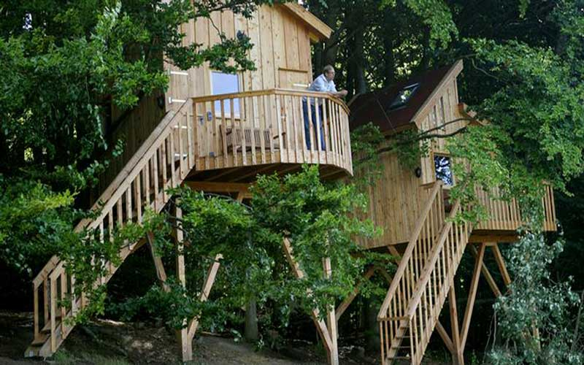
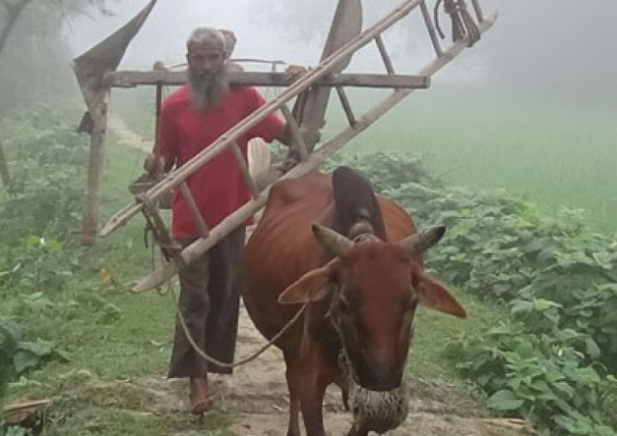
কাঠের ব্যবহার (যন্ত্রপাতি তৈরি)
মই/সিঁড়ি
কাঠ পেন্সিল
লাঙ্গল,জোয়াল

Slide 16
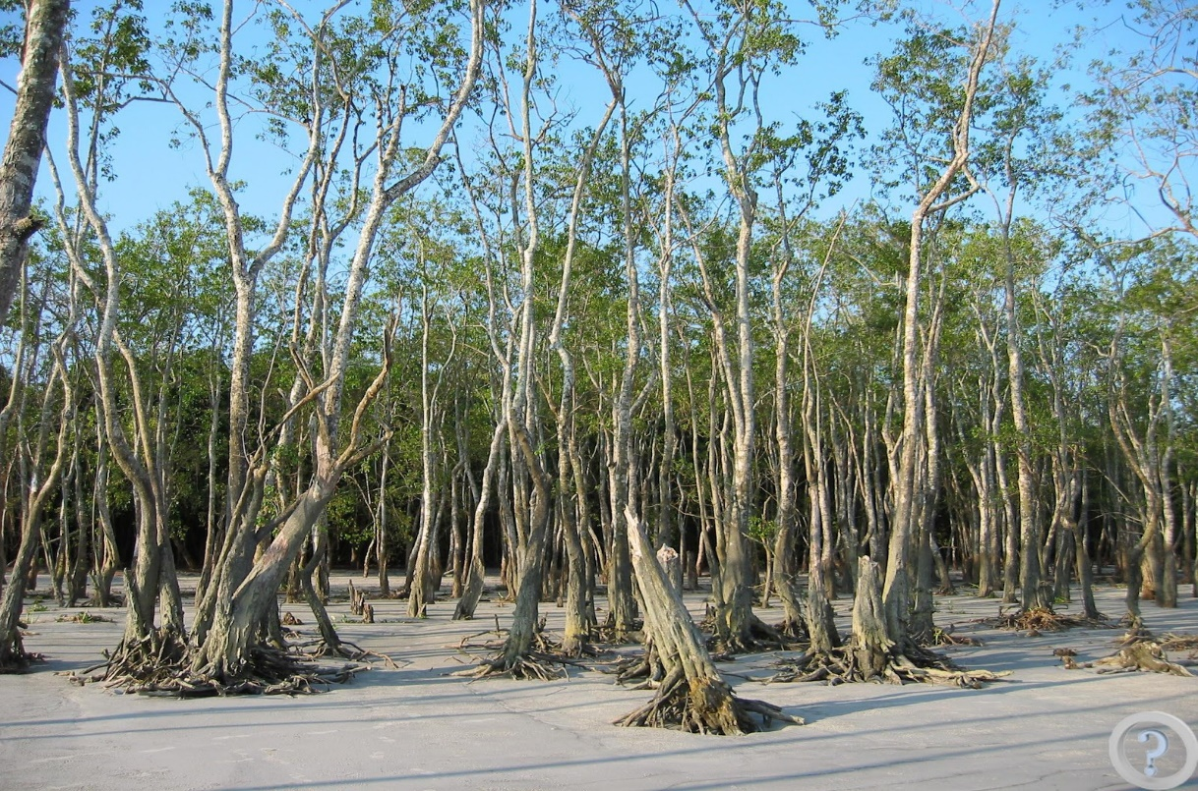
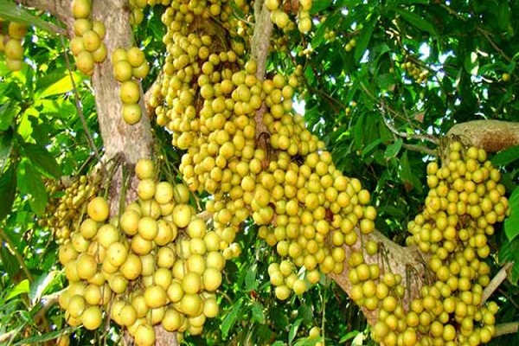
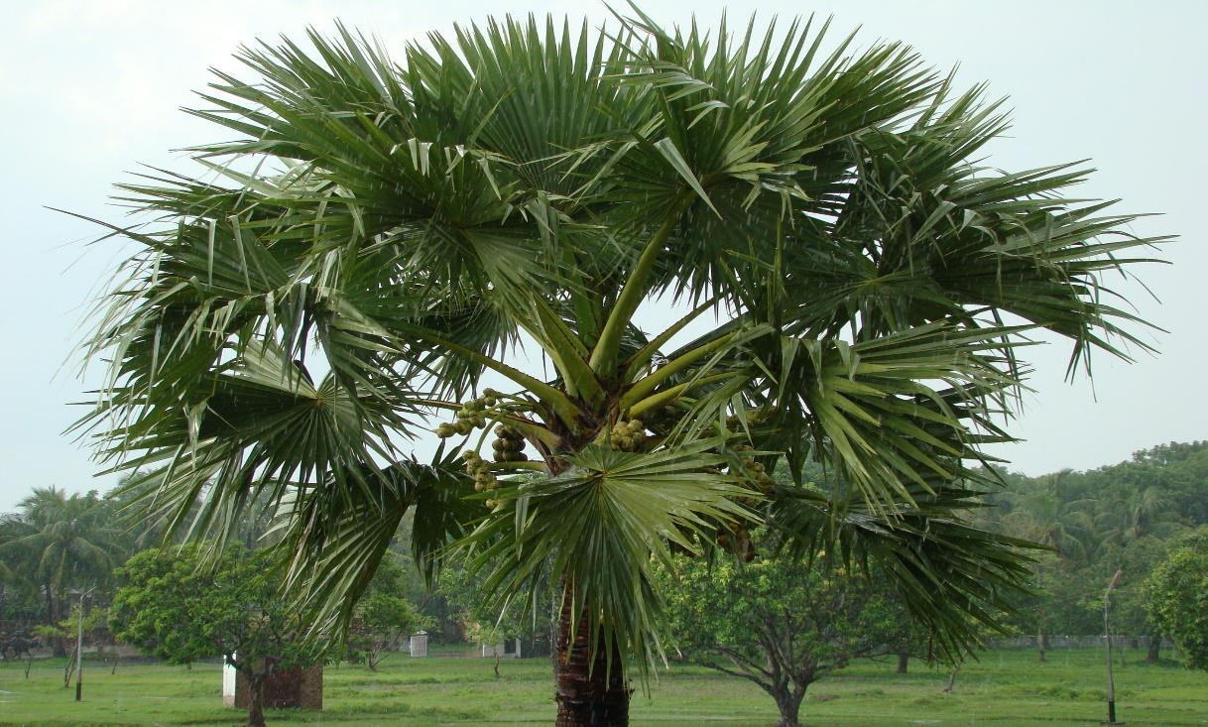
কাঠের উৎস
গেওয়া
তাল
লটকন

Slide 17
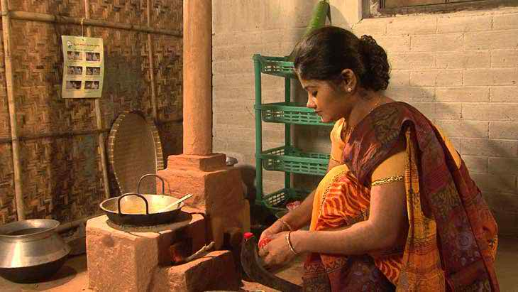
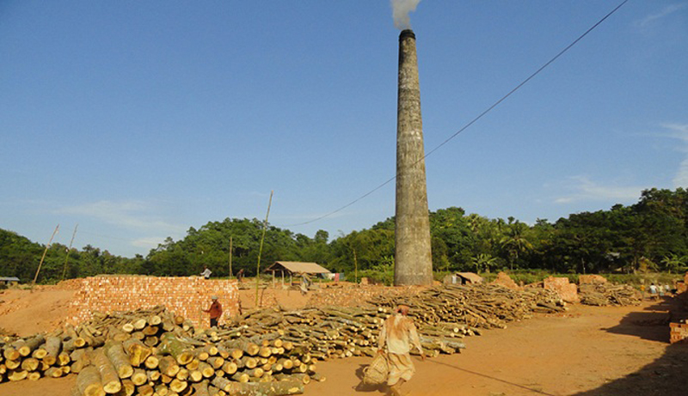
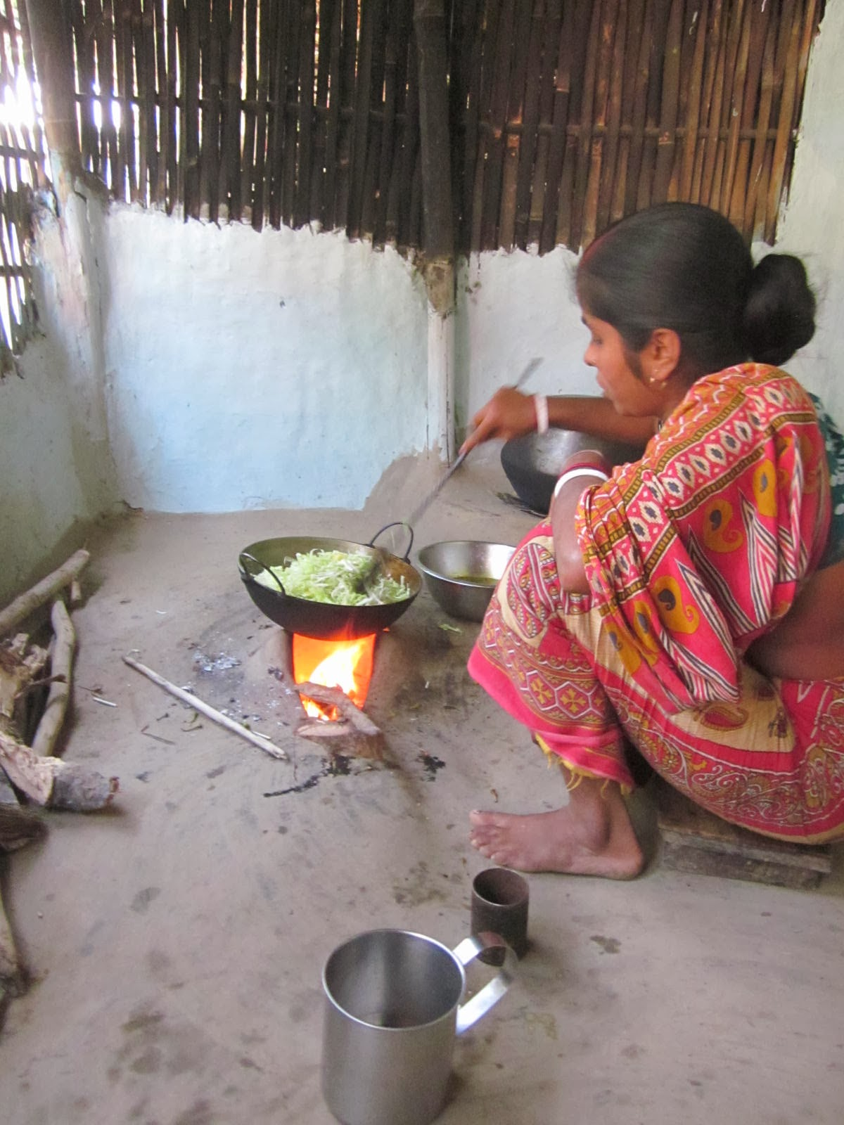
কাঠের ব্যবহার (জ্বালানি)
ইট তৈরিতে
রান্নার কাজে

Slide 18

জোড়ায় কাজ
৫টি কাঠ উৎপাদনকারী উদ্ভিদ এর নাম ও এর ব্যবহার লিখ ।

Slide 19
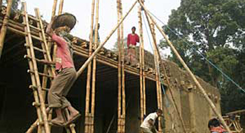
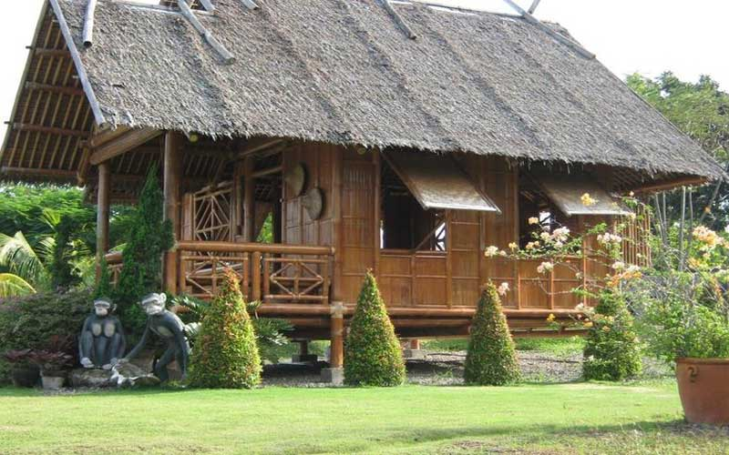
বাঁশের ব্যবহার (নির্মাণ কাজে)
বাড়ি-ঘর নির্মানে বাঁশ ব্যবহার করা হয়।

Slide 20
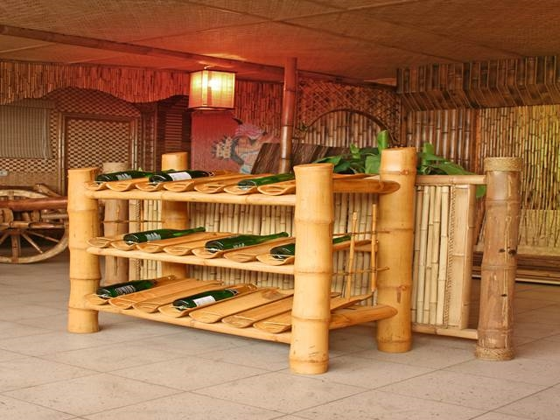
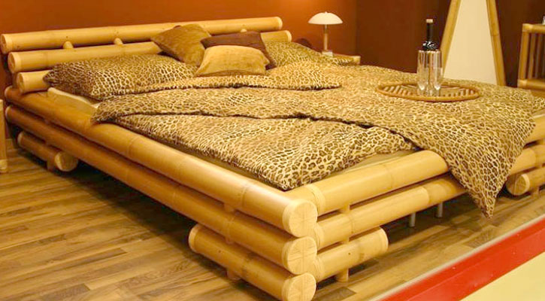
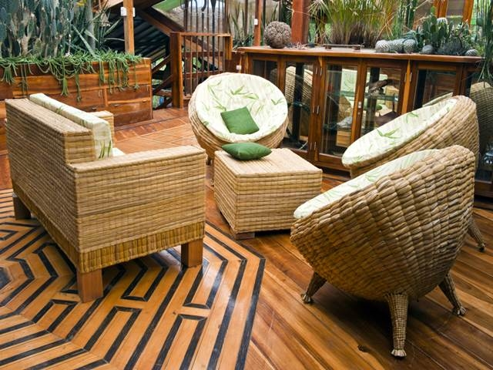
বাঁশের ব্যবহার (আসবাপত্র তৈরিতে)
খাট
শেলফ
সোফা

Slide 21
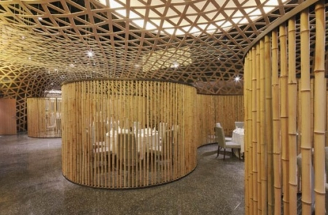
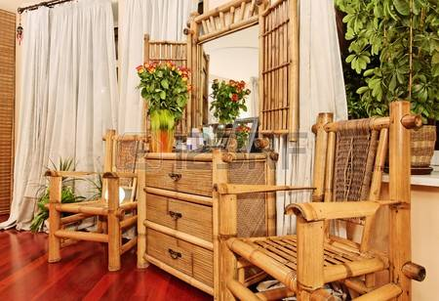
বাঁশের ব্যবহার (সজ্জিতকরণে)
ঘর-বাড়ি ও অফিস সজ্জিতকরণে বাঁশ ব্যবহার করা হয়।

Slide 22
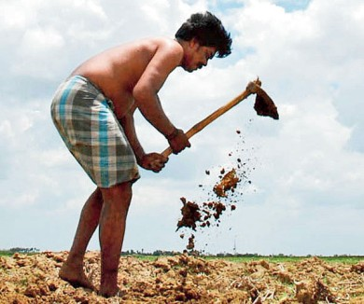
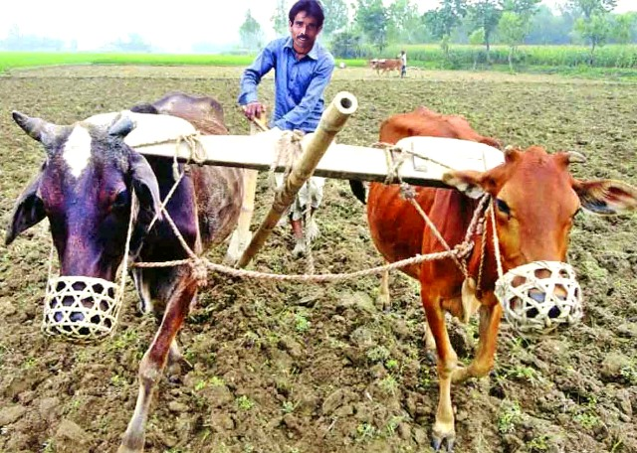
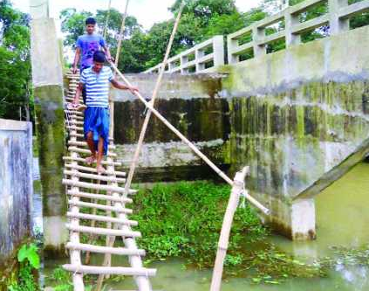
বাঁশের ব্যবহার (যন্ত্রপাতি তৈরিতে)
কোদাল
মই
লাঙ্গল-জোয়াল

Slide 23
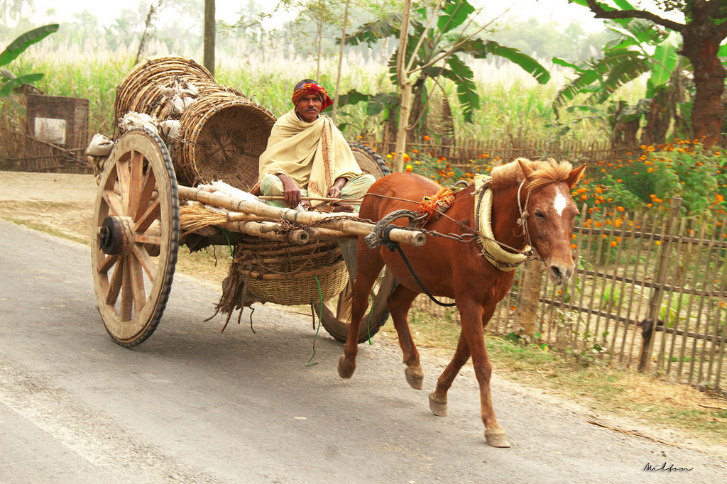
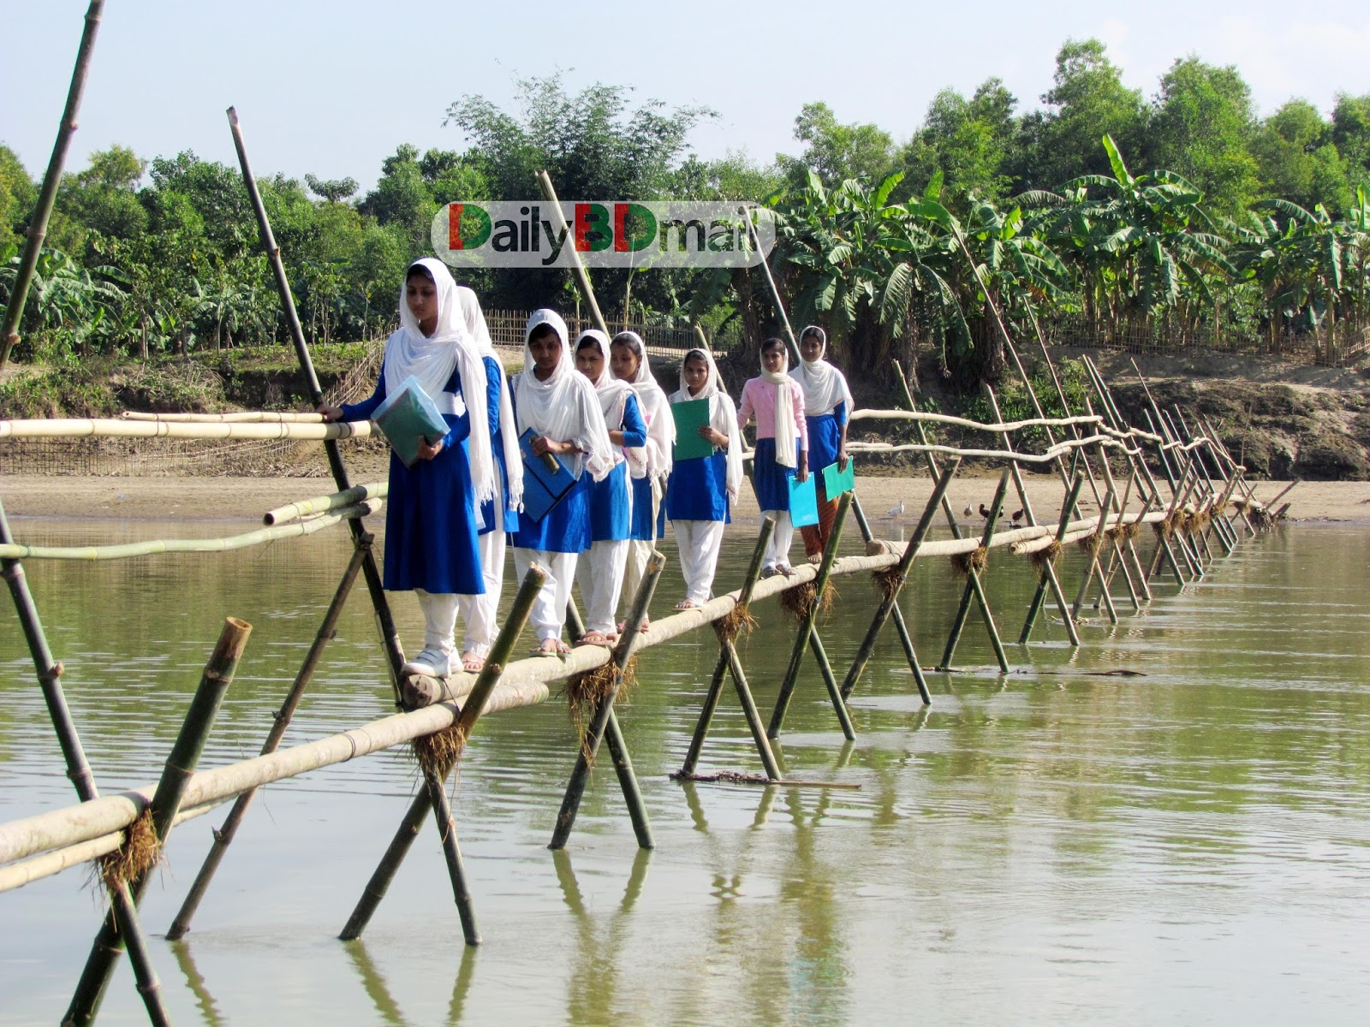
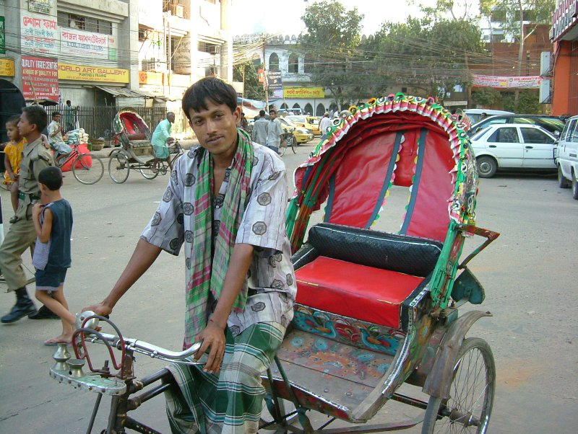
বাঁশের ব্যবহার (যানবাহন তৈরিতে)
ঘোড়ার গাড়ি
সাঁকো
রিক্সা

Slide 24
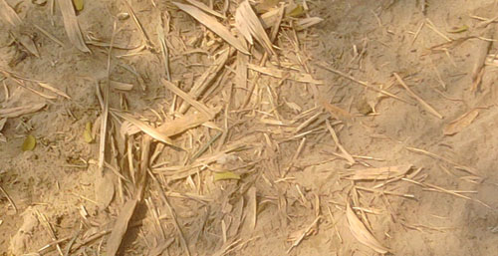
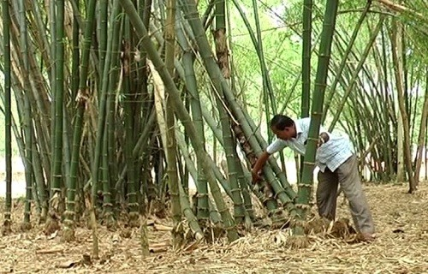
বাঁশের ব্যবহার (জ্বালানি হিসেবে)
বাঁশ ও বাঁশপাতা জ্বালানি হিসেবে ব্যবহার করা হয়।

Slide 25
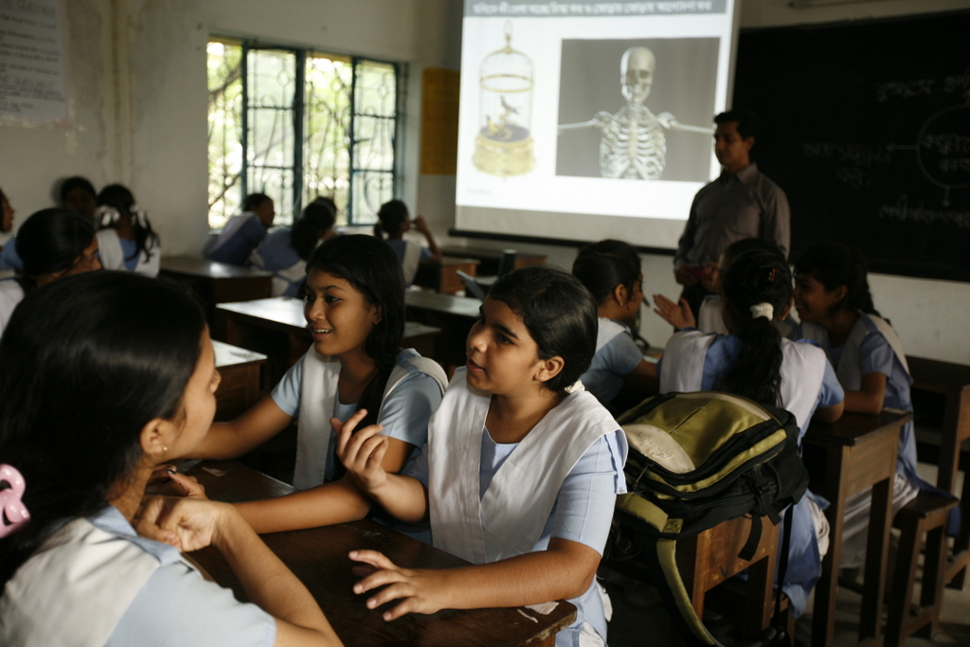
দলীয় কাজ
বাঁশকে নির্মাণ সামগ্রী বলা হয় কেন? ব্যাখ্যা কর ।

Slide 26
মূল্যায়ন
১। জ্বালানি হিসাবে ব্যবহৃত হয় কোন কাঠ?
উত্তরঃ গেওয়া-কড়ই।
২। বরাক বাঁশ ব্যবহৃত হয় কোন কাজে?
উত্তরঃ বাড়ি-ঘর নির্মাণে।
৩। গৃহ নির্মান সামগ্রী তৈরিতে কোন কাঠ বেশি ব্যবহৃত হয়?
উত্তরঃ শাল, সেগুন, সুন্দিরী,কড়ই,দেবদারু ইত্যাদি।

Slide 27


বাড়ির কাজ
১০টি বাক্যে গ্রামীণ জীবনে কাঠ ও বাঁশের গুরুত্ব লিখে আনবে ।

Slide 28

ধন্যবাদ

